Slide 1
HÀM TRONG C
Mọi chi tiết góp ý liên hệ: Nguyễn Quốc Tuấn
Email: linhty1802@gmail.com
GitHub: https://github.com/quocTuan02/demo/tree/master/C
© 2019 Nguyễn Quốc Tuấn Designers

Slide 2
HÀM ( Funstion )
Hàm là gì ?
Dùng để làm gì ?
Nó như thế nào ?
Phân loai hàm ?
Làm sao để sử dụng được ?
Ví dụ minh họa .

Slide 3
Hàm là gì ?
- Hàm là đoạn chương trình thực hiện trọn vẹn một công việc nhất định (cụ thể).
- Ví dụ: chức năng cộng, trừ, nhân, chia. Chức năng tìm số lớn nhất, nhỏ nhất, hoặc đổi chổ hai phần tử...

Slide 4
Hàm dùng để làm gì ?
Hàm giúp tách một chương trinh ra thành các đoạn code nhỏ có chức năng cụ thể, hoàn chỉnh.
Dễ quản lý chương trinh.
Rõ ràng, tường minh từng chức năng.
Có thể tái sử dụng lại code.

Slide 5
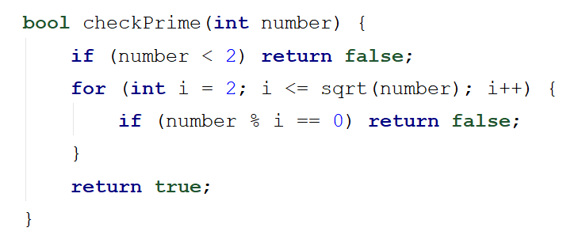
Hàm trông như thế nào ?
Một số ví dụ:

Slide 6
Khai báo, Định Nghĩa
Ta phân biệt hai khái niệm: khai báo là khai báo nguyên mẫu. Còn định nghĩa là viết nội dung cụ thể của hàm.
Khai báo:
    Kiểu_trả_về tên_hàm( khai báo danh_sách_tham_số ) ;
Định nghĩa:
  Kiểu_trả_về tên_hàm( khai báo danh_sách_tham_số ){
  // khối lệnh
  return Giá_trị ; // nếu kiểu_trả_về là void thì không cần câu lệnh này
  }

Slide 7
Khai báo, Định Nghĩa
Trong đó:
Kiểu_trả_về: là kiểu hợp lệ trong ngôn ngữ C, thường là void, kiểu cơ bản ( nguyên thủy ), kiểu con trỏ, ...
Tên_hàm: do người dùng tự đặt, liên quan đến chứ năng của hàm, tránh các keyword, theo quy tắc CamelCase.
Danh_sách_tham_số: không bắt buộc, các tham_số có thể có hoặc không tùy thuộc vào mục đích sử dụng của hàm đó.
Thân hàm: gồm các câu lệnh thực hiện chức năng của hàm.

Slide 8
Phân loại hàm
Phân thành 2 loại:
Hàm trả về: có kiểu trả về khác void
Hàm không trả về: có kiểu trả về là void

Slide 9
Làm sao để sử dụng được ?
- Lời gọi hàm (call Funstion)

Slide 10
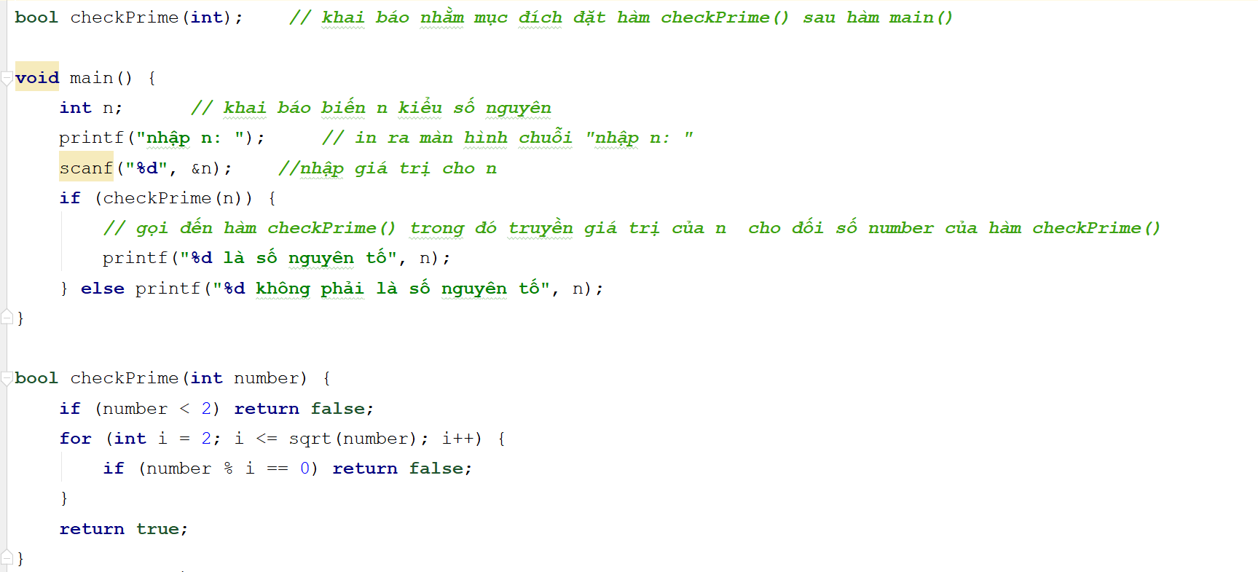
Ví dụ minh họa

Slide 11
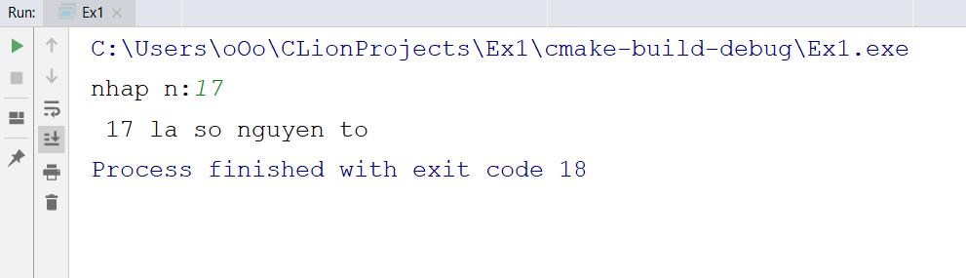
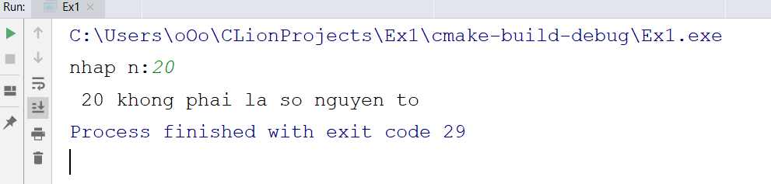
Ví dụ minh họa

Slide 12
Thanks for watching
Mọi chi tiết góp ý liên hệ: Nguyễn Quốc Tuấn
Email: linhty1802@gmail.com
GitHub: https://github.com/quocTuan02/demo/tree/master/C
© 2019 Nguyễn Quốc Tuấn Designers

